Slide 1



Stefan Jahnke e Honza Forster
31 de julho de 2025
Notes:
Boas-vindas aos colegas,
Chamo-me Stefan Jahnke e estou aqui com a minha colega Honza Forster. Fazemos parte da Equipa QCP que concebeu e implementou a Plataforma de Qualificações e Credenciais do ACQF.
Ao longo do último dia e meio, já vimos a força da rede ACQF em ação com os países que aprendem uns com os outros e estamos entusiasmados com a mudança de foco para um dos instrumentos mais tangíveis do ACQF: O QCP.
Embora já tenha uma compreensão de alto nível da plataforma, esta apresentação introdutória visa proporcionar-lhe uma compreensão mais aprofundada das funcionalidades, da relevância política e do potencial estratégico do QCP.
Juntos, exploraremos a forma como o QCP apoia as prioridades nacionais, possibilitou a cooperação continental e fornece a infraestrutura para construir algo maior em conjunto: Um modelo de aprendizagem africano partilhado.

Slide 2
ACQF
Ficha de trabalho por país

Slide 3
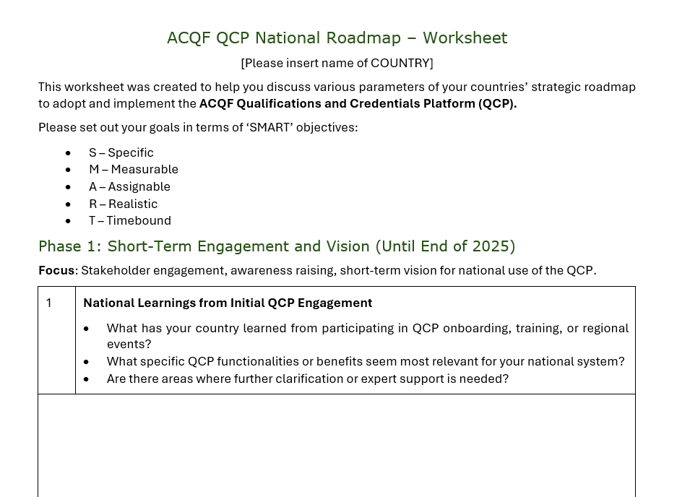
Notes:
Antes de falarmos sobre a solução, vejamos brevemente a realidade com que estamos a trabalhar.
Em todo o continente, os dados relativos às qualificações são frequentemente dispersos e incoerentes. Muitos sistemas ainda dependem de registos em papel, PDFs ou folhas de Excel -> formatos
que são difíceis de normalizar, verificar ou integrar.
Não existe uma língua comum ou uma norma comum para a descrição das qualificações, o que limita gravemente o reconhecimento e a colaboração transfronteiras.
Ao mesmo tempo, as qualificações permanecem frequentemente invisíveis para o público; estudantes, empregadores e instituições têm dificuldade em aceder a informações fiáveis e estruturadas.
E quando existem interfaces públicas, estas são frequentemente limitadas em termos de funcionalidade ou cobertura. O resultado é claro: sistemas fragmentados, confiança limitada e oportunidades perdidas tanto para os aprendentes como para os decisores políticos.

Slide 4
Objectivo
Orientar as equipas do seu país através de uma reflexão e planeamento estruturados para a adoção e utilização do QCP do ACQF
Desenvolvimento em 3 fases
Fase 1
Compromisso e visão a curto prazo (até ao final de 2025)
Fase 2
Estratégia nacional a médio prazo
(H1 2026)
Fase 3
Visão Nacional a Longo Prazo & Transferência (H2 2026)

Slide 5
Fase 1 – Compromisso e visão a curto prazo (até ao final de 2025)
Participação das partes interessadas, sensibilização e visão a curto prazo para a utilização nacional do QCP
Principais etapas:
Aprendizagem nacional a partir do envolvimento inicial do QCP
Visão a curto prazo da utilização do QCP
"Inventário" de NQDs ou Fontes de Dados existentes
Estratégia de mapeamento e participação das partes interessadas
Possibilidades e riscos imediatos

Slide 6
Fase 2 – Estratégia nacional a médio prazo (H1 2026)
Utilizar a primeira experiência nacional com o QCP plenamente operacional para criar uma estratégia realista e específica para cada país
Principais etapas:
Primeiras experiências com o QCP
Estratégia Intercalar para a Integração QCP
Governação sustentável e processos de dados
Financiamento e Recursos Técnicos

Slide 7
Fase 3 - Visão Nacional a Longo Prazo & Transferência (H2 2026)
Assegurar a apropriação nacional e a sustentabilidade como parte da transferência para a rede ACQF
Principais etapas:
Visão Nacional a Longo Prazo para a Implementação do QCP
Uso Nacional Institucional do QCP
Medir o Impacto e Melhoria Contínua
Compromissos Nacionais Pós-Handover e integração com a Rede ACQF

Slide 8
Equipa QCP – Prosseguimento da aprendizagem entre pares
Atividades adicionais (digitais) de aprendizagem entre pares para o ajudar a preencher as suas fichas de trabalho por país do QCP do ACQF
Trabalhe em conjunto!
Envolva todos os membros relevantes da equipa na sua organização
Partilhar experiências com outros países (por exemplo, parceiros estratégicos)
Documento de orientação e responsabilização para si mesmo!
→ QCP Team irá pedir-lhe para enviar arquivos em intervalos diferentes para a nossa própria compreensão das ambições e desafios remanescentes

